Slide 1
TÓM TẮT NỘI DUNG CHÍNH CỦA MỘT VĂN BẢN BẰNG SƠ ĐỒ
GIÁO VIÊN: …

Slide 2
Em đã bao giờ thấy hình ảnh cây xanh trước và sau khi cắt tỉa cành lá chưa? Sự khác nhau trước và sau khi cắt tỉa là gì?

Slide 3
I. HƯỚNG DẪN PHÂN TÍCH KIỂU VĂN BẢN
Notes:
https://www.facebook.com/baokefb - fb Nguyễn Nhâm -0981.713.891

Slide 4
1. Tìm hiểu tri thức về kiểu văn bản
THÔNG ĐIỆP 5K: KHẨU TRANG – KHỬ KHUẨN – KHOẢNG CÁCH – KHÔNG TỤ TẬP – KHAI BÁO Y TẾ gồm: KHẨU TRANG: Đeo khẩu trang vải thường xuyên tại nơi công cộng, nơi tập trung đông người; đeo khẩu trang y tế tại các cơ sở y tế, khu cách ly. KHỬ KHUẨN: Rửa tay thường xuyên bằng xà phòng hoặc dung dịch sát khuẩn tay. Vệ sinh các bề mặt/vật dụng thường xuyên tiếp xúc (tay nắm cửa, điện thoại, máy tính bảng, mặt bàn, ghế…). Giữ vệ sinh, lau rửa và để nhà cửa thông thoáng. KHOẢNG CÁCH: Giữ khoảng cách khi tiếp xúc với người khác. KHÔNG TỤ TẬP đông người. KHAI BÁO Y TẾ: thực hiện khai báo y tế trên App NCOVI; cài đặt ứng dụng BlueZone tại địa chỉ https://bluezone.gov.vn/được cảnh báo nguy cơ lây nhiễm Covid-19. Khi có dấu hiệu sốt, ho, khó thở hãy gọi điện cho đường dây nóng của Bộ Y tế 19009095 hoặc đường dây nóng của y tế địa phương để được tư vấn, hỗ trợ, hướng dẫn đi khám bệnh đảm bảo an toàn.
Notes:
https://www.facebook.com/baokefb - fb Nguyễn Nhâm -0981.713.891

Slide 5
1. Tìm hiểu tri thức về kiểu văn bản
Tóm tắt văn bản bằng sơ đồ là cách lược bỏ các ý phụ, thông tin chi tiết, chỉ giữ lại những ý chính, thông tin cốt lõi và thể hiện dưới dạng sơ đồ.

Slide 6
2. Hướng dẫn phân tích kiểu văn bản
Sơ đồ đã đáp ứng về mặt nội dung chưa?
Sơ đồ đã đáp ứng về mặt hình thức chưa?
Notes:
https://www.facebook.com/baokefb - fb Nguyễn Nhâm -0981.713.891

Slide 7
2. Hướng dẫn phân tích kiểu văn bản
Yêu cầu về nội dung
Yêu cầu về hình thức
Tóm lược đúng và đủ các sự việc, phần, đoạn, ý chính.
Sử dụng các từ khoá, cụm từ.
Thể hiện được quan hệ giữa các sự việc, phần, đoạn, ý chính trong văn bản.
Thể hiện được nội dung bao quát toàn văn bản.
Kết hợp hài hoà, hợp lí giữa các từ khoá với hình vẽ, mũi tên, các kí hiệu.
Sáng rõ, có tính thẩm mĩ, giúp nắm bắt nội dung chính của văn bản một cách thuận lợi, dễ dàng.

Slide 8
II. HƯỚNG DẪN QUY TRÌNH VIẾT

Slide 9
1. Hướng dẫn quy trình viết
Bước 1:.... kĩ văn bản cần tóm tắt
- Xác định văn bản gồm...hoặc....và.... giữa các phần, các đoạn
- Xác định...của văn bản và...
Bước 2: Tóm tắt văn bản bằng...
- Dựa trên số phần, số đoạn, xác định...hoặc...cần có trong...
- Chọn cách thể hiện sơ dồ tốt nhất như:....để trình bày.....của văn bản cần tóm tắt
Bước 3: Kiểm tra lại...
- Các...của văn bản đx đủ và rõ chưa?
- Cách thể hiện trong sơ đồ về các........và.....đã phù hợp chưa?
PHIẾU HỌC TẬP
Notes:
https://www.facebook.com/baokefb - fb Nguyễn Nhâm -0981.713.891

Slide 10
1. Hướng dẫn quy trình viết
Bước 1:
Đọc kĩ văn bản cần tóm tắt
Bước 2:
Tóm tắt văn bản bằng sơ đồ
Bước 3:
Kiểm tra lại sơ đồ đã vẽ

Slide 11
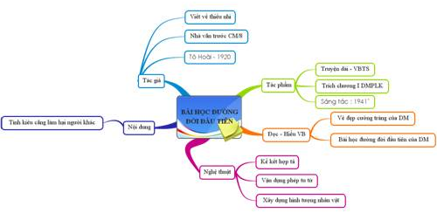
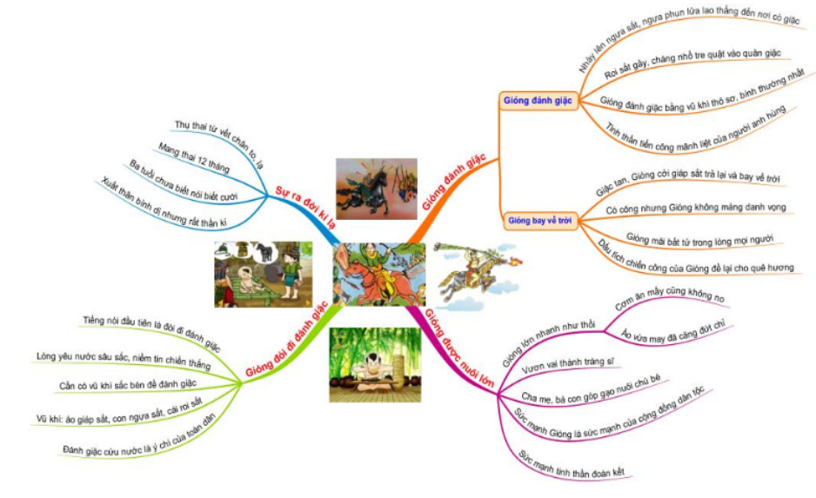
2. Thực hành
Tóm tắt bằng sơ đồ tư duy một văn bản mà em đã được học hoặc đã đọc.

Slide 12
2. Thực hành

Slide 13
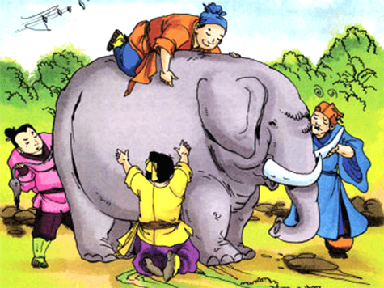
2. Thực hành
Tên văn bản: ………………………………………………………
Tóm tắt bằng văn bản câu chuyện Bó đũa/ Thầy bói xem voi
Nội dung chính của VB (tóm tắt khái quát):
…………………………………………………………………………………………………………………………………………………………………….
…
2. …
3. …
…

Slide 14
Notes:
Giáo án đã được đăng ký bản quyền Nguyễn Nhâm- 0981.713.891

